Slide 1

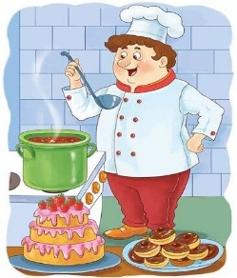


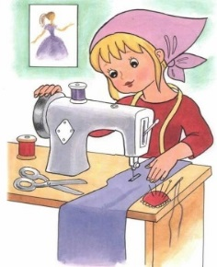
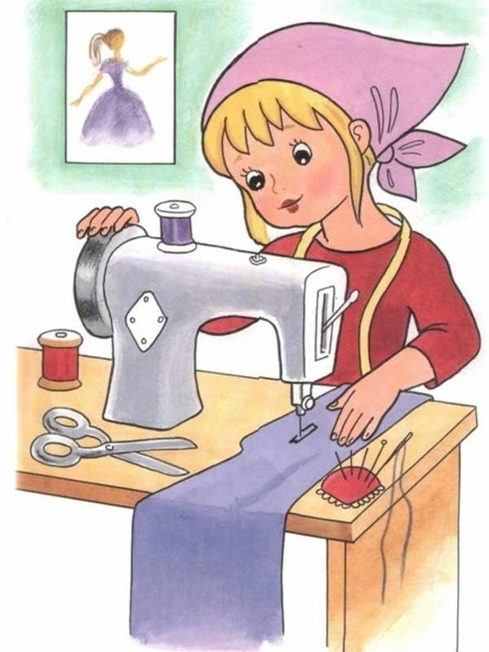
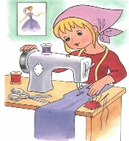
1
2
1
1
Андрійко варить борщ .
Марійка шиє сукню .
Хто ?
Що робить?
Що ?
Хто ?
Що робить?
Що ?
варить
Марійка
шиє
сукню.
Андрійко
борщ .

Slide 2
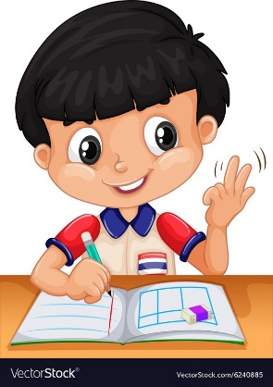





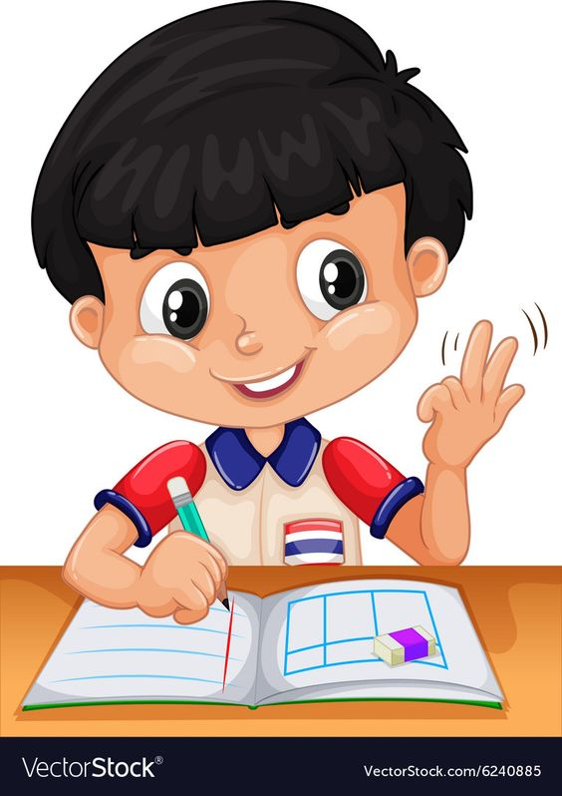


3
4
1
1
Артем виконує задання.
Сергійко читає книгу .
Хто ?
Хто ?
Що робить?
Що ?
Що робить?
Що ?
виконує
читає
книгу .
Артем
завдання .
Сергійко

Slide 3







3
4
1
1
Артем виконує задання.
Сергійко читає книгу .
Хто ?
Що робить?
Що ?
Хто ?
Що робить?
Що ?
виконує
читає
книгу .
Артем
завдання .
Сергійко

Slide 4
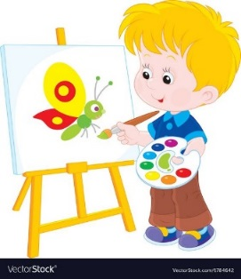
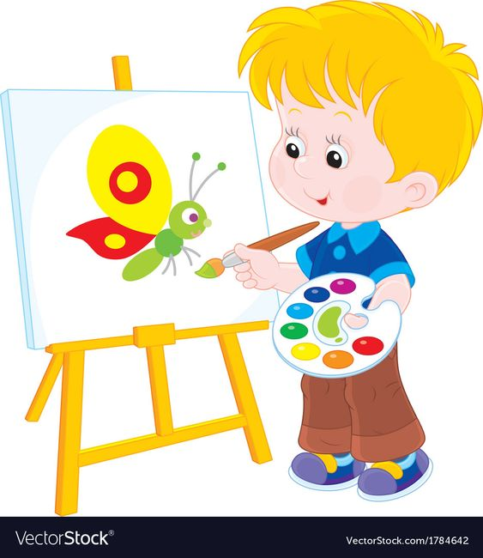
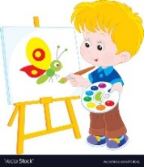
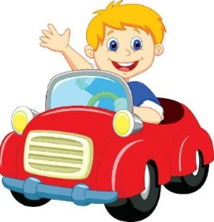
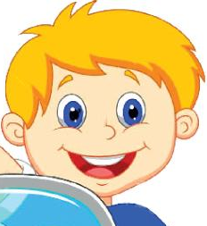
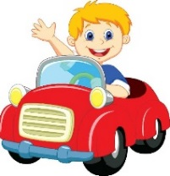
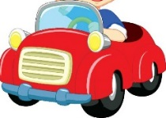
5
6
1
1
Петрик малює картину.
Данилко водить автомобіль .
Хто ?
Що робить?
Що ?
Хто ?
Що робить?
Що ?
малює
водить
книгу .
Петрик
картину .
Данилко

Slide 5
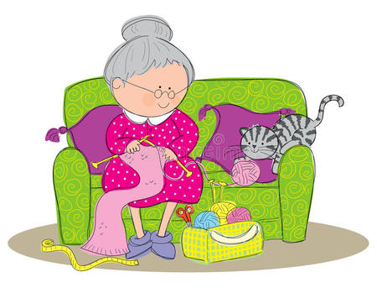


7
8
1
1
Бабуся в‘яже шарф .
Дідусь читає газету .
Хто ?
Що робить?
Що ?
Хто ?
Що робить?
Що ?
в‘яже
читає
газету .
Бабуся
шарф .
Дідусь

Slide 6

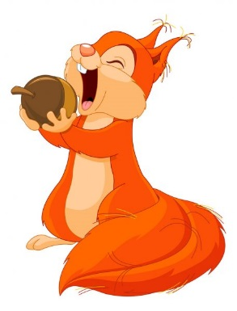

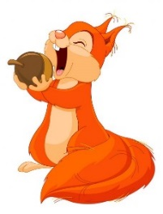



9
10
1
1
Їжачок несе яблучко .
Білка їсть жолудь .
Хто ?
Що робить?
Що ?
Хто ?
Що робить?
Що ?
Їжачок
несе
яблучко .
Білка
їсть
жолудь .

Slide 7
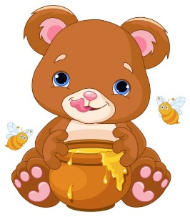
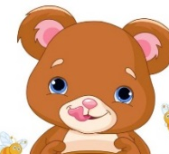

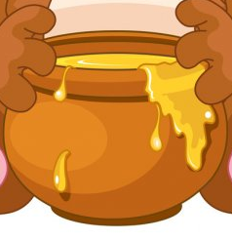
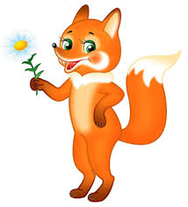
11
12
1
1
Ведмедик їсть мед .
Лисичка несе квітку .
Хто ?
Що робить?
Що ?
Хто ?
Що робить?
Що ?
їсть
Лисичка
несе
квітку .
Ведмедик
мед .

Slide 8
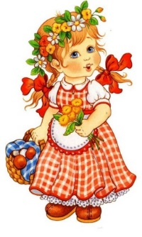



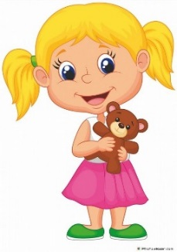
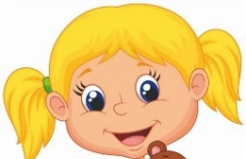


13
14
1
1
Оксанка несе кошик .
Оленка грається іграшкою .
Хто ?
Що робить?
Що ?
Хто ?
Що робить?
Що ?
.
несе
грається
іграшкою .
Оксанка
кошик .
Оленка

Slide 9
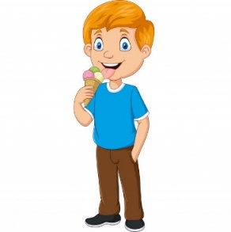



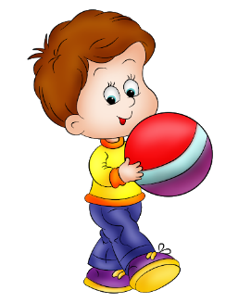


15
16
1
1
Миколка їсть морозиво .
Михайлик тримає м‘яч .
.
.
Хто ?
Що робить?
Що ?
Хто ?
Що робить?
Що ?
.
.
їсть
тримає
м‘яч .
Миколка
морозиво .
Михайлик

Slide 10

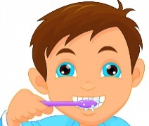

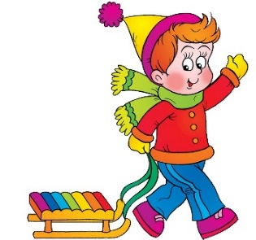




17
18
1
1
Олесь чистить зуби.
Артемко тягне санчата .
Хто ?
Що робить?
Що ?
Хто ?
Що робить?
Що ?
.
.
чистить
тягне
санчата .
Олесь
зуби .
Артемко

Slide 11
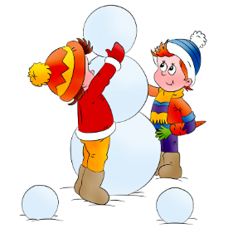



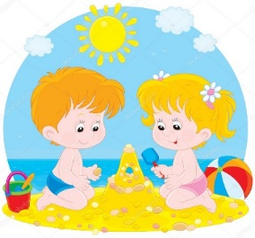

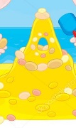

19
20
1
1
Діти ліплять сніговика.
Діти будують вежу .
Хто ?
Що ?
Хто ?
Що ?
Що роблять?
Що роблять?
.
.
ліплять
будують
вежу .
Діти
сніговика .
Діти

